Slide 1

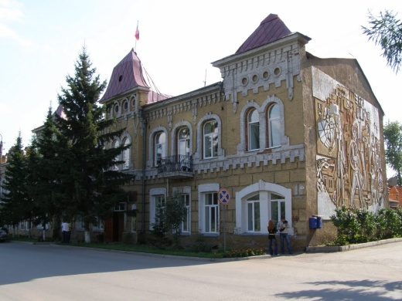

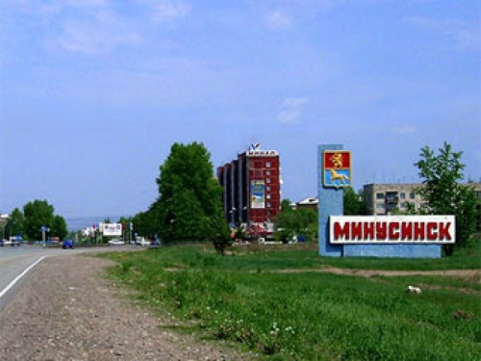
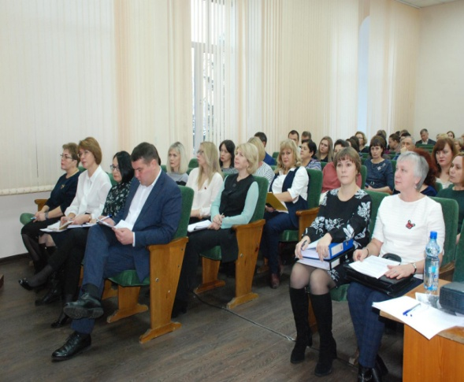
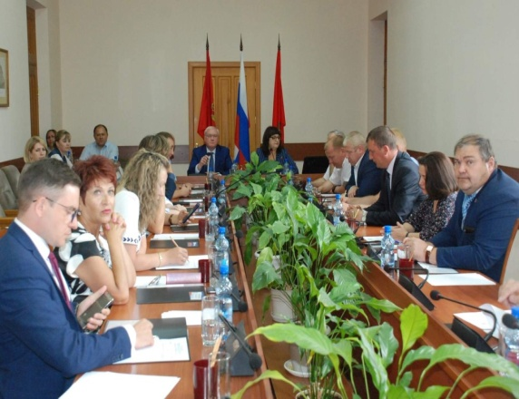
Управление муниципальными финансами
По муниципальной программе муниципального образования город Минусинск «Управление муниципальными финансами» в 2021 году исполнение составило в сумме 41 474,40 тыс. руб. или 100% от уточненной бюджетной росписи 41 474,40 тыс. руб.

Slide 2
Бюджетные ассигнования на реализацию Программы распределены следующим образом:
№ | Наименование ГРБС | Раздел, подраздел | Объем бюджетных ассигнований (тыс. рублей) |  | Процент исполнения
 |  |  | 2021
 |  |  | план | факт
1 | Финансовое управление администрации города Минусинска | 01 06 | 11 416,70 | 11 416,70 | 100%
 |  | 07 05 | 29,70 | 29,70 | 100%
 | Всего |  | 11 446,40 | 11 446,40 | 100%
2 | Администрация города Минусинска | 01 13 | 30 015,49 | 30 015,49 | 100%
 |  | 07 05 | 31,80 | 31,80 | 100%
 |  | 10 04 | 0,71 | 0,71 | 100%
 | Всего: |  | 30 048,00 | 30 048,00 | 100%
ИТОГО |  |  | 41 494,40 | 41 494,40 | 100%
Подпрограмма 1
"Создание условий для эффективного и ответственного управления муниципальными финансами, повышения устойчивости бюджета муниципального образования город Минусинск"
№ | Наименование ГРБС | Раздел, подраздел | Объем бюджетных ассигнований (тыс. рублей) |  | Процент исполнения
 |  |  | 2021
 |  |  | план | факт
1 | Финансовое управление администрации города Минусинска | 01 06 | 11 416,70 | 11 416,70 | 100%
 |  | 07 05 | 29,7 | 29,7 | 100%
 | Всего |  | 11 446,40 | 11 446,40 | 100 %

Slide 3
Подпрограмма 2
"Организация централизованной системы учёта и отчетности"
№ | Наименование ГРБС | Раздел, подраздел | Объем бюджетных ассигнований (тыс. рублей) |  | Процент исполнения
 |  |  | 2021
 |  |  | план | факт
1 | Администрация города Минусинска | 01 13 | 19 770,96 | 119 770,96 | 100%
 |  | 07 05 | 24,8 | 24,8 | 100%
 | Всего: |  | 19 795,76 | 19 795,76 | 100%
Подпрограмма 3
"Совершенствование механизмов осуществления
муниципальных закупок»
№ | Наименование ГРБС | Раздел, подраздел | Объем бюджетных ассигнований (тыс. рублей) |  | Процент исполнения
 |  |  | 2021
 |  |  | план | факт
1 | Администрация города Минусинска | 01 13 | 10 244,53 | 10 224,53 | 100%
 |  | 07 05 | 7,00 | 7,00 | 100%
 |  | 10 04 | 0,71 | 0,71 | 100%
 | Всего: |  | 10 232,24 | 10 232,24 | 100%

